Slide 2
DISCIPULADO

Slide 3
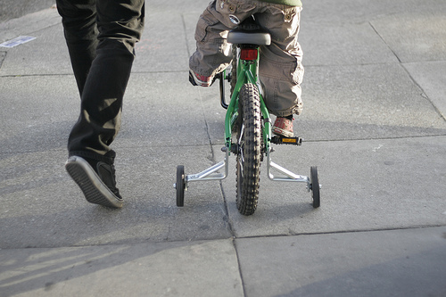
DISCIPULADO

Slide 4
Discípulo - é aquele que segue outra pessoa em suas ideias, atitudes e propósitos.
Resumindo, DISCÍPULO é quem segue alguém, aprendendo através da convivência, com seu ensino e sendo instruído a fazer o que ele faz.

Slide 5
Seguidor – Aprendiz - Discípulo...
“Portanto, suplico-lhes que sejam meus IMITADORES (I Coríntios 4: 16)
“Tornem-se meus IMITADORES, como eu sou de Cristo (I Coríntios 11: 1)

Slide 6
Afinal de contas, o que é DISCIPULADO?
“Gravem estas minhas palavras no coração e na mente; amarrem-nas como símbolos nas mãos e prendam-nas na testa. Ensinem-nas a seus filhos, conversando a respeito delas quando estiverem sentados em casa e quando estiverem andando pelo caminho, quando se deitarem e quando se levantarem. Escrevam-nas nos batentes das portas de suas casas, e nos seus portões.”
Deuteronômio 11: 18 - 20

Slide 7
CONVIVÊNCIA
RELACIONAMENTO
LEGADO
DISCIPULADO

Slide 8
EVANGELIZADOR
DISCIPULADOR

Slide 9
ANO | EVANGELISTA | O QUE FAZ DISCÍPULOS
1 | 365 | 2
2 | 730 | 4
3 | 1.095 | 8
4 | 1.460 | 16
5 | 1.825 | 32
6 | 2.190 | 64
7 | 2.555 | 128
8 | 2.920 | 256
9 | 3.285 | 512
10 | 3.650 | 1.024
11 | 4.016 | 2.048
12 | 4.380 | 4.096
13 | 4.745 | 8.192
14 | 5.110 | 16.384
15 | 5.475 | 32.768

Slide 10
A ORDEM DE JESUS...
“Portanto, vão e façam discípulos de todas as nações, batizando-os em nome do Pai e do Filho e do Espírito Santo, ensinando-os a obedecer a tudo o que eu lhes ordenei. E eu estarei sempre com vocês, até o fim dos tempos”. Mateus 28: 19

Slide 11
Você foi criado para tornar-se semelhante a Cristo.
O DISCIPULADO faz parte da CULTURA de sua Igreja

Slide 12
Eu fui criado para tornar-me semelhante a Cristo.

